Slide 1



Slide 2


Slide 3
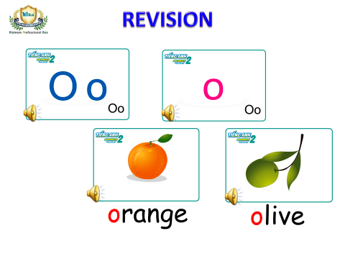

Slide 4

Unit 3:
Lesson 1

Slide 5


Unit 3:
Lesson 1:
P p
1. Look, listen and repeat.
Notes:
- Click vào loa để nghe audio.

Slide 6

Unit 3:
Lesson 1:
P p
1. Look, listen and repeat.
Notes:
- Click vào loa để nghe audio.

Slide 7

Unit 3:
Lesson 1:
P p
1. Look, listen and repeat.
lamp
Notes:
- Click vào loa để nghe audio.

Slide 8


Slide 9

Unit 3:
Lesson 1:
P p
1. Look, listen and repeat.
cup
Notes:
- Click vào loa hoặc click vào tranh để nghe audio.

Slide 10


Slide 11


Slide 12




Unit 3:
Lesson 1:
P p
1. Look, listen and repeat.
lamp
cup
Notes:
Click vào đề mục 1: Look, listen and repeat để nghe cả bài
Click vào audio để nghe theo thứ tự cách tranh từ trái qua phải

Slide 13




Unit 3:
Lesson 1:
P p
1. Look, listen and repeat.
Game:
Wake up and find the missing picture!
Notes:
Game rules: Mỗi lượt chơi sẽ có 1 bức tranh biến mất. GV yêu cầu HS “Go to sleep!” và “Wake up!” để tìm bức tranh biến mất. Học sinh trả lời đúng nhận được 1 sao cho đội của mình.

Slide 14


?

Slide 15


Notes:
Click vào nút loa để nghe lại và yêu cầu HS repeat.

Slide 16


?

Slide 17

Notes:
Click vào nút loa để nghe lại và yêu cầu HS repeat.

Slide 18
?

Slide 19
Notes:
Click vào nút loa để nghe lại và yêu cầu HS repeat.

Slide 20
Game: Wake up
?

Slide 21

Notes:
Click vào nút loa để nghe lại và yêu cầu HS repeat.

Slide 22


14
Notes:
- GV hướng dẫn HS sử dụng SGK. Click vào loa để nghe file audio.

Slide 23
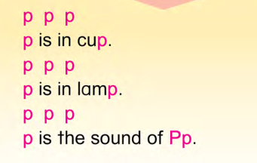
Unit 3:
Lesson 1:
P p
1. Look, listen and repeat.
2. Let’s chant.

Slide 24


Slide 25

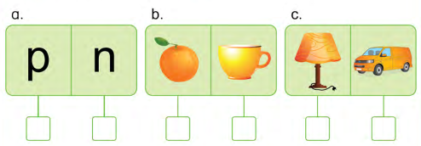
Unit 3:
Lesson 1:
P p
Activity Book – Page 12
1. Listen and tick ().
Notes:
-GV hướng dẫn phân biệt sự khác biệt giữa cách tranh a,b,c và đọc to các từ vựng xuất hiện trong bài 1( lớp, nhóm, cá nhân)
GV giải thích yêu cầu đề bài
Click vào loa ở gần track 3 để nghe toàn bài và làm trong 2p

Slide 26

Unit 3:
Lesson 1:
P p
Activity Book – Page 12
1. Listen and tick ().
Notes:
Click vào các câu a, b, c để lần lượt để nghe các câu
GV gọi đại diện các nhóm lên bảng để check đáp án với cả lớp
Yêu cầu h.s copy đáp án vào SBT

Slide 27
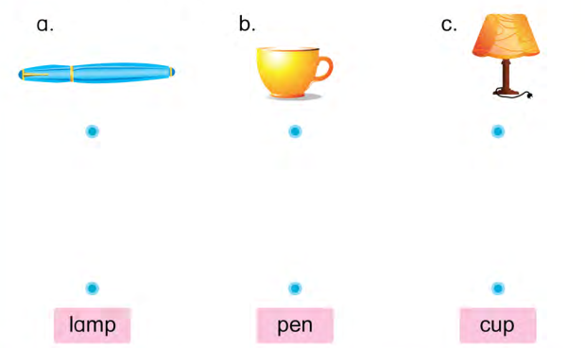
Unit 3:
Lesson 1:
P p
Activity Book – Page 12
2. Match and say.
Notes:
Gv gợi mở những từ vựng xuất hiện trong bài và yêu cầu h.s đọc to những từ đó( lớp, nhóm, cá nhân).
Gv giải thích yêu cầu của đề bài
Yêu cầu h.s làm bài trong 2p

Slide 28
Unit 3:
Lesson 1:
P p
Activity Book – Page 12
2. Match and say.
Notes:
Gv gọi đại diện các nhóm lên bảng làm bài và check cùng cả lớp.
Copy đán án vào SBT

Slide 29


WRAP-UP
P
p

